Slide 1
Điều trị Hội chứng mạch vành cấp không ST chênh lên
Trần Anh Chương
Khoa Tim mạch can thiệp
BV Chợ Rẫy

Slide 2



Hội chứng mạch vành cấp
Nhận biết
Nghi ngờ HCMVC (Đau ngực kiểu HCMVC)
Chẩn đoán
ECG
Non-ST ↑
ST ↑
Cardiac biomarker
+
+
+
+
ĐTN
KÔĐ
NMCT non Q
NMCT có sóng Q
Chẩn đoán xác định
+ = dấu ấn/men tim dương tính
Amsterdam EA, et al. 2014 AHA/ACC NSTE-ACS
Notes:
Patients with ischemic discomfort may present with or without ST-segment elevation (ST↑) on the electrocardiogram (ECG).
After initial management, the follow-up ECG and the cardiac markers will further allows patient to be classified to have Q wave or non-Q wave MI if the cardiac markers become positive and if not patient will be diagnosed of having unstable angina.
The majority of patients with ST↑ (thicker arrow) ultimately develop a Q wave myocardial infarction (MI), whereas a minority (20-30%) will develop a non-Q wave MI; rarely, either spontaneously or more commonly following prompt reperfusion therapy, these patients will have an “aborted” MI and in the absence of cardiac enzyme/marker elevation, will be classified as having unstable angina. In contrast, the majority of patients who present without ST↑ (non- ST↑) will develop either unstable angina or a non-Q wave MI (rarely a Q wave MI).
The distinction between unstable angina and MI is ultimately made based upon the presence or absence of a cardiac enzyme/marker detected in the blood. The distinction between non-Q wave and Q wave MI is dependent upon evolution of the 12-lead ECG over time.
While the newer classification using the presenting ECG (STE vs NSTE) helps with the initial management and disposition of these ACS patients …
Traditional classification (QMI vs NQMI vs UA) which is based on follow-up ECG and cardiac maker status provides the discharge diagnosis
Current international guidelines recommend classifying acute coronary syndromes (ACS) by …
1. Initial ECG findings (strategy-based) …
ST-segment elevation [STE] vs
Non-ST-segment elevation [NSTE] rather than
2. Traditional follow-up ECG and cardiac marker-based stratification
Q wave myocardial infarction [QMI] vs
Non-Q wave MI [NQMI] vs
Unstable Angina [UA]
Strategy based vs. prognosis based, controversy the prognostic value of Q wave calssification.

Slide 3
CƠ CHẾ BỆNH SINH
Co thắt mạch máu và Huyết khối tại chổ
Mảng xv không ổn định
Nứt vỡ mảng XV cấp
Gây hẹp tắc lòng
Ambrose JA. J Am Coll Cardiol 1985;6:1233-8.
Finn AV,. Arterioscler Thromb Vasc Biol 2010;30:1282-92
Notes:
A fundamental concept in the pathophysiology of ACS is the vulnerable plaque. More than 70% of plaques leading to ACS are indeed actually not angiographically severe. It is the combination of a vulnerable plaque at a site of luminal stenosis due to plaque that increases the likelihood of an ACS. More on that later.
When a vulnerable plaque ruptures it leads to vascular spasm and in-situ thrombosis which leads to a luminal compromise. The degree of luminal compromise it what differentiates UA/NSTEMI from STEMI.

Slide 4
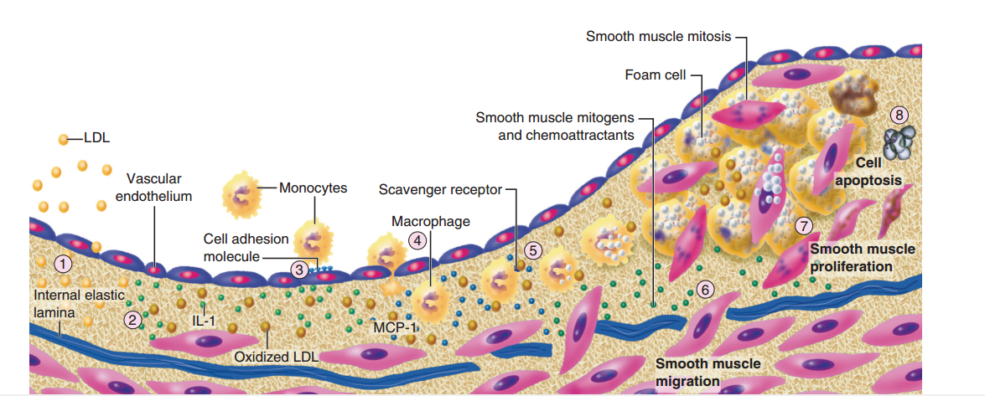
Sự hình thành mảng xơ vữa
Braunwald ’s Heart disease 10th edition

Slide 5
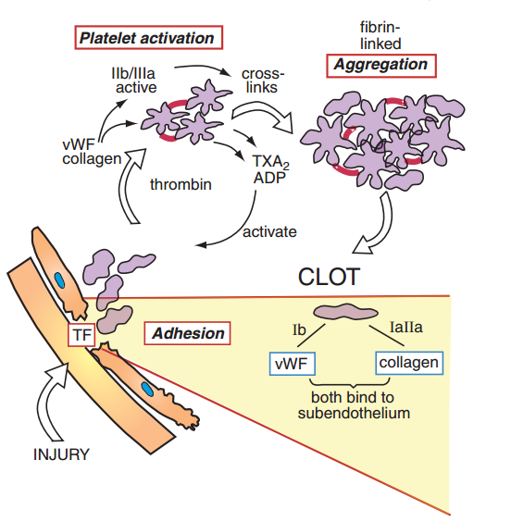
Sự kết tập và hoạt hóa tiểu cầu
Drugs for the Heart 8th edition

Slide 6
Tiểu cầu đóng vai trò trung tâm trong HCMVC
ADP P2Y12 receptor antagonists
Ticlodipine Prasugrel
Clopidogrel Ticagrelor
Activated
Platelet
ADP
TXA₂
Gp IIb/IIIa
fibrinogen
receptor
Aspirin
IV Gp IIb/IIIa
Inhibitors
Thrombin
Serotonin
Epinephrine
Collagen
COX
Activation
Adhesive proteins
thrombospondin
fibrinogen
p-selectin
vWF
α
δ
Degranulation
Platelet agonists
ADP
ATP
serotonin
calcium
magnesium
Coagulation factors
factor V
factor XI
PAI-1
Inflammatory factors
platelet factor 4
CD 154 (CD 40 ligand)
PDGF
Notes:
Cơ chế bệnh sinh của hội chứng mạch vành cấp là hiện tượng huyết khối hình thành trên mảng xơ vữa nứt/vở trong động mạch vành. Khi mảng xơ vữa bị vỡ, tiểu cầu tiếp xúc với lõi lipid bên trong mảng và được hoạt hóa dẫn đến hình thành huyết khối (ban đầu là huyết khối tiểu cầu, sau đó hình thành thêm mạng lưới fibrin chồng lên) từ đó gây hẹp nặng hoặc tắc hẳn động mạch vành. Tiểu cầu đóng vai trò trung tâm trong việc hình thành huyết khối từ mảng xơ vữa đó. Vì vậy, liệu pháp kháng kết tập tiểu cầu là điều trị thiết yếu của hội chứng mạch vành cấp và trong phòng ngừa biến cố huyết khối tái phát.
Aspirin là thuốc kháng tiểu cầu đường uống đầu tiên được dùng trong lâm sàng và được xem là thuốc không thể thiếu trong điều trị HCMVC. Tuy nhiên, việc dùng một mình aspirin như một thuốc kháng ngưng tập tiểu cầu duy nhất là không đủ vì Aspirin chỉ ức chế kết tập tiểu cầu thông qua con đường thromboxane.
Với sự ra đời của nhóm thuốc thienopyridine (gồm ticlopidine, clopidogrel và gần đây là prasugrel) có tác dụng ức chế kết tập tiểu cầu thông qua một con đường khác là tác động lên thụ thể P2Y12 tiểu cầu, các nhà nghiên cứu đã nghĩ đến việc phối hợp aspirin với một thuốc nhóm thienopyridine nhằm tăng cường hơn nữa hiệu lực kháng tiểu cầu trong điều trị hội chứng mạch vành cấp. Và nhiều nghiên cứu đã chứng minh được hiệu quả liệu pháp kháng kết tập tiểu cầu kép là nền tảng chính của điều trị kháng KTTC trong HCMVC.
Adapted from Ferguson JJ, et al. In: Antiplatelet Therapy in Clinical Practice. London: martin Dunitz; 2000:15-35.

Slide 7
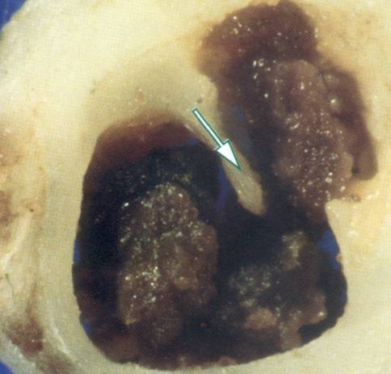
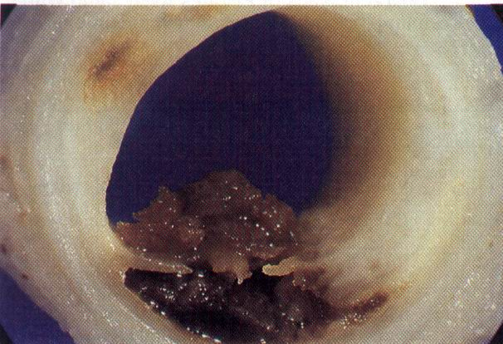
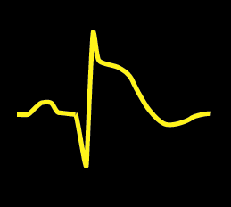
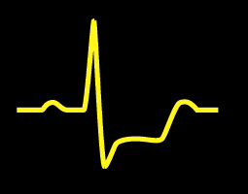

Hội chứng ĐMV cấp có đoạn ST chênh lên
Hội chứng ĐMV cấp không có đoạn ST chênh lên
CK- MB hoặc Troponin
Troponin tăng hoặc không
Adapted from Michael Davies
Notes:
8/4/99
For Healthcare Professionals Only.
‹#›

Slide 8
Đông máu là một quá trình phức tạp và các thuốc kháng đông tác động ở các vị trí khác nhau
Chống Đông
Tissue factor
Plasma clotting
cascade
Fondaparinux
AT
Prothrombin
Heparin
LMWHs
AT
Factor
Xa
AT
Thrombin
Bivalirudin
Hirudin
Argatroban
Fibrinogen
Fibrin
Fibrinolytics
Thrombus
Notes:
This slide illustration the process of coagulation and the primary sites of action of current pharmacologic agents.
The thrombotic processes and the antithrombotic agents are on the left, the platelet processes and antiplatelet agents are on the right; these come together in the formation of fibrin on the bottom. Thus, the major actions of antithrombotic drugs come as they block the generation of thrombin or the actions of thrombin (on the thrombotic side), the activation of platelets or the aggregation of platelets (on the platelet side) and thrombus itself (fibrinolytic agents). There is also cross-talk between the thrombotic and platelet processes: thrombin is a potent activator of platelets, and an activated platelet membrane is a necessary cofactor for coagulation to proceed efficiently
The heparins ( UFH and LMWH) inhibit thrombin and Factor Xa (responsible for the generation of thrombin from prothrombin) indirectly …via antithrombin. Direct thrombin inhibitors bivalirudin, hirudin, and argatroban work directly on thrombin, without the intermediary of antithrombin. Fibrinolytic therapy disrupts the fibrin mesh. Aspirin and the thienopyridines and other P2Y12 inhibitors block platelet activation - aspirin via thromboxane and P2Y12 inhibitors via ADP.
Given the central role of thrombin in the formation of thrombus, optimal antithrombotic therapy has to provide some means for preventing thrombin formation, blocking the effects of thromnbin, or both.

Slide 9






^{Tiếp}
^{cận}
^{HC}
^{MV}
^{cấp}
^{Nhập viện} Đau T N cấp
^{Test chẩn} Hội chứng mạch vành cấp
_{ĐT Đ} ^{ST chênh ST/T thay} ST/T ko
^{XN sinh} TnT/I tăng/ _{TnT/I bình}
^{NMCT có ST} NMCT không
đoán
lên bền bỉ
đổi
thay đổi
giảm
_{thường}
hóa
chênh lên
ST chênh ^{ĐTNKÔĐ}
Chẩn đoán

Slide 10
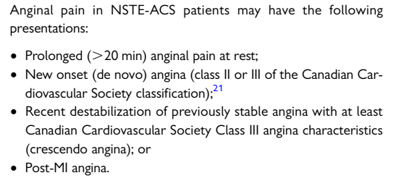
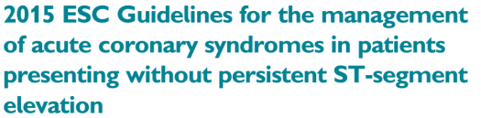
Đau thắt ngực cấp

Slide 11
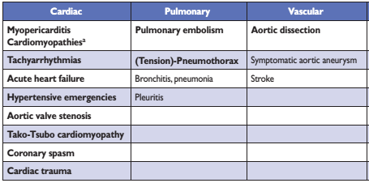
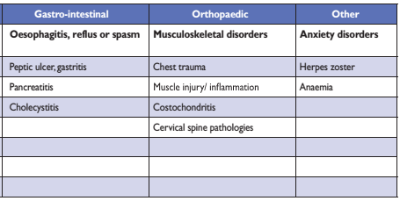

Chẩn đoán phân biệt đau TN cấp NSTMI-ACS và các nguyên nhân đau ngực cấp khác
5-10% STEMI
15-20% NSTEMI
10% UA
15% other cardiac
50% non-cardiac

Slide 12
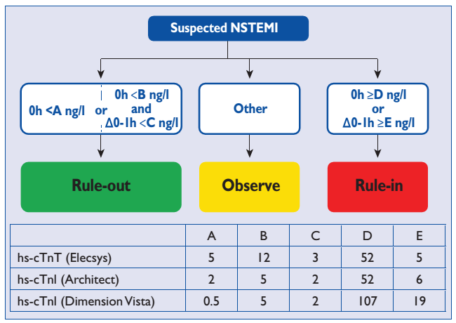
Loại trừ
nhanh HCMVC và chiến lược tiếp cận
với
xét
nghiệm
hs
Troponin
trong
vòng
1
giờ
• Negative predictive
_{value >98% for acute MI}
• Positive predictive value 75-80% for acute MI
• Cut-offs for « rule-in » and « rule-out » assay specific

Slide 13
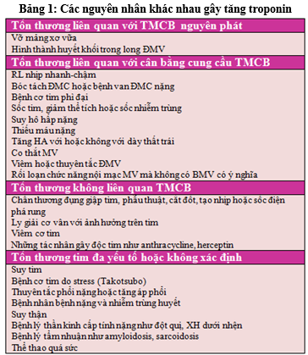

Slide 14
^{Đánh giá và xử}
^{trí ban đầu}
^{Phân tầng nguy cơ sớm}

Slide 15
^{Phân tầng nguy cơ sớm}
Tầng nguy cơ liên quan chiến lược điều
can thiệp hay bảo tồn:
– Lâm sàng; ĐTĐ; marker sinh học cơ tim
– Thang điểm: TIMI; GRACE
•
trị
•
Nguy cơ chảy máu: điểm CRUSADE

Slide 16
^{Các}
thang điểm phân tầng nguy cơ thường dùng
^{hiện}
^{nay}
^{trong}
^{phân}
^{tầng}
^{nguy}
^{cơ}
^{HCVC}
TIMI
GRACE
Tuổi THA ĐTĐ
_{Hút thuốc lá}
_{↑ Cholesterol}
T/S gia đình
_{TIền sử bệnh ĐMV}
Tuổi
Tiển sử lâm sàng
Đau ngực nhiều
_{Đã dùng Aspirin trong 7 ngày}
Tăng maker tim
_{Thay đổi ST}
Nhịp tim
_{HA tâm thu}
Tăng creatinine
_{Suy tim}
_{Có ngừng tuần hoàn}
Tăng maker tim
_{Thay đổi ST}
Biểu hiện bệnh
Antman EM, et al. JAMA 2000;284:835–42. Eagle KA, et al. JAMA 2004;291:2727–33.
GRACE = Global Registry of Acute Coronary Events; TIMI = Thrombolysis in Myocardial Infarction.

Slide 17
Thang điểm nguy cơ đối với bệnh ĐMV cấp (TIMI Risk score)
Tuổi >65
Có > 3 yếu tố nguy cơ tim mạch
Có hẹp ĐM vành > 50%
Có thay đổi đoạn ST
Có > 2 cơn đau ngực trong 24 giờ
Đang dùng Aspirin trong 7 ngày
Có tăng men tim
0-2: Nguy cơ thấp
3-4: Nguy cơ vừa
> 4: Nguy cơ cao

Slide 18
TIMI
Risk Score và tỷ lệ biến cố
TIMI
Risk
Score
All-Cause Mortality, New or Recurrent MI, or Severe
Recurrent Ischemia Requiring
Urgent Revascularization
Through
14
Days
After
Randomization
%
0-1
2
3
4
5
6-7
4.7
8.3
13.2
19.9
26.2
40.9
Reprinted with permission from Antman EM, et al. JAMA 2000;284:835–42. Copyright © 2000, American Medical Association. All Rights reserved.
The TIMI risk calculator is available at www.timi.org.
Anderson JL, et al. J Am Coll Cardiol 2007;50:e1–e157, Table 8.
TIMI = Thrombolysis in Myocardial Infarction.

Slide 19
Thang điểm GRACE
Global Registry
of Acute Coronary
Events
(GRACE) risk score
Thông số
Điểm
Tuổi cao
Killip class
HA tâm thu
ST-thay đổi
Có ngừng tuần hoàn
Mức creatinin
Men tim tăng
Nhịp tim
1.7 cho mỗi 10 tuổi
2.0 cho mỗi độ
1.4 cho mỗi 20 mm Hg
2.4
4.3
1.2 cho mỗi 1-mg/dL ↑
1.6
↑
1.3 cho mỗi 30-nhịp/phút ↑
> 140 : nguy cơ
cao
The sum of scores is applied to a reference monogram to determine the corresponding all -cause mortality from hospital discharge to 6 months.
Eagle KA, et al. JAMA 2004;291:2727–33. The GRACE clinical application tool can be found at www.outcomes -umassmed.org/grace. Also see
Figure 4 in Anderson JL, et al. J Am Coll Cardiol 2007;50:e1–e157.
GRACE = Global Registry of Acute Coronary Events.

Slide 20
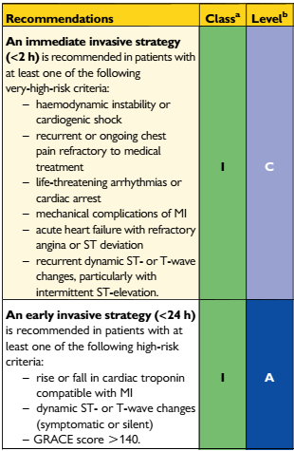
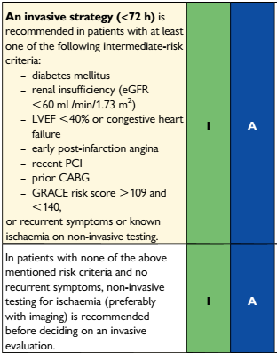
Chiến lược điều trị can thiệp hay bảo tồn

Slide 21
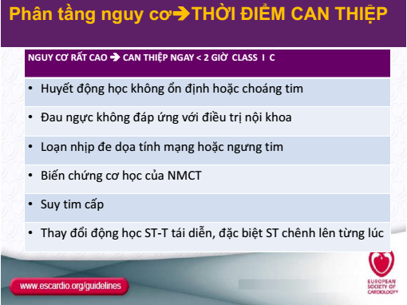

Slide 22
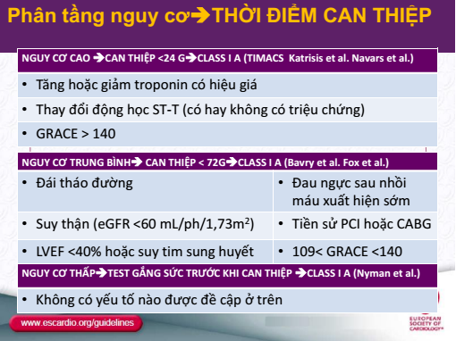

Slide 23
Điều trị hội chứng mạch vành cấp
ĐIỀU TRỊ HỘI CHỨNG MẠCH VÀNH CẤP
ĐAU THẮT NGỰC KHÔNG ỔN ĐỊNH/NHỒI MÁU CƠ TIM KHÔNG ST CHÊNH LÊN
NHỒI MÁU CƠ TIM CÓ ST CHÊNH LÊN
CHỐNG ĐÔNG, KHÁNG KẾT TẬP TIỂU CẦU KÉP, NỘI KHOA KHÁC, TÁI TƯỚI MÁU CƠ TIM
CHỐNG ĐÔNG, KHÁNG KẾT TẬP TIỂU CẦU KÉP, NỘI KHOA KHÁC,
TÁI TƯỚI MÁU CƠ TIM/NỘI KHOA BẢO TỒN
PCI
TIÊU SỢI HUYẾT
CABG
PCI HOẶC CABG
ĐIỀU TRỊ NỘI KHOA LÂU DÀI

Slide 24
^{Khuyến cáo các biện pháp và}
^{thuốc ban đầu (1)}
Khuyến cáo
COR
LOE
Oxy
Chỉ cung cấp oxy khi độ bão hòa oxy <90%, suy hô hấp, hoặc khi có các đặc
điểm nguy cơ cao bị thiếu oxy máu
I
C
Nitrates
Mai a đem theo tiền đưa lại cho e hả e
Sử dụng NTG dưới lưỡi mỗi 5’ x 3 cho đau ngực liên tục do thiếu máu và sau
đó đánh giá nhu cầu phải dùng NTG TTM
I
C
Dùng NTG TTM cho thiếu máu kéo dài, Suy tim, hoặc tăng huyết áp
I
B
Nitrates bị chống chỉ định khi BN đã được dùng thuốc ức chế
phosphodiesterase gần đây
III: Có hại
B
Điều trị giảm đau
Morphin sulfate TTM có thể hợp l{ cho những cơn đau ngực liên tục do thiếu
máu dù đã dùng thuốc chống thiếu máu ở liều cao nhất có thể dung nạp
^{được}
IIb
B
Không nên bắt đầu NSAIDs (trừ aspirin) và nên ngừng sử dụng chúng trong
thời gian nằm viện vì nó làm tăng nguy cơ bị MACE
III: Có hại
B

Slide 25
^{Khuyến cáo các biện pháp và}
^{thuốc ban đầu (2)}
Thuốc chẹn beta
Bắt đầu sử dụng thuốc chẹn beta trong vòng 24h nếu không có
suy tim, tình trạng cung lượng thấp; nguy cơ bị sốc tim hoặc các
chống chỉ định khác
I
A
Sử dụng metoprolol, carvedilol hoặc bisoprolol giải phóng được
duy trì liên tục được khuyến cáo ở những BN vừa có NSTE-ACS,
vừa có suy tim ổn định và giảm chức năng tâm thu
I
C
Đánh giá lại để xác định xem bệnh nhân có thích hợp để dùng
chẹn beta không nếu lúc đầu họ có chống chỉ định với thuốc
I
C
Việc tiếp tục điều trị với thuốc chẹn beta ở những BN NSTE-ACS
có chức năng thất trái bình thường là hợp lý
IIa
C
Khi có các yếu tố nguy cơ của sốc việc dùng thuốc chẹn beta TTM
có thể gây hại
III: Có
hại
B

Slide 26
^{Khuyến cáo các biện pháp và}
^{thuốc ban đầu (3)}
Thuốc chẹn kênh calci (CCB)
Điều trị khởi đầu bằng CCB nondihydropyridine với thiếu máu tái phát và
chống chỉ định với thuốc chẹn beta ở những BN không có rối loạn chức năng
thất trái, không có tăng nguy cơ bị sốc timl PR >0,24s hoặc block nhĩ thất độ
2-3 không có máy tạo nhịp.
I
B
Sử dụng CCB nondihydropyridine với thiếu máu tái phát sau khi sử dụng
chẹn beta và nitrates khi không có chống chỉ định
I
C
CCB được khuyến cáo sử dụng cho các triệu chứng thiếu máu khi thuốc chẹn
beta không thành công, bị chống chỉ định hoặc gây ra các tác dụng phụ
không chấp nhận được
I
C
CCB tác dụng kéo dài và nitrates được khuyến cáo ở những bệnh nhân có co
thắt động mạch vành
I
C
Nifedipine giải phóng ngay lập tức bị chống chỉ định khi không có thuốc chẹn
beta
III: Có hại
B
Điều trị cholesterol
Bắt đầu hoặc tiếp tục sử dụng liệu pháp điều trị statin cường độ cao ở những
bệnh nhân không có chống chỉ định
I
A
Xét nghiệm lipid máu lúc đói, tốt nhất là trong vòng 24h
IIa
C

Slide 27
Tổng hợp các khuyến cáo về liệu pháp kháng tiểu
cầu/chống đông ban đầu ở những BN xác định hoặc
nhiều khả năng bị NSTE-ACS và có chỉ định PCI
Khuyến cáo
Liều và các cân nhắc đặc biệt
Loại
Mức
BC
Aspirin
Aspirin có vỏ bọc không tan trong ruột một cách hợp l{ cho tất cả bệnh nhân sau khi đến viện
162 mg – 325 mg
I
A
Liều aspirin duy trì được tiếp tục một cách vô hạn
81 mg/ngày -325 mg/ngày*
I
A
^{Thuốc ức chế P2Y}₁₂
Clopidogrel liều loading, sau đó là liều duy trì hàng ngày ở những BN không dùng được aspirin
75 mg
I
B
Thuốc ức chế P2Y₁₂ kèm theo aspirin, dùng đến 12 tháng ở
những BN được điều trị ban đầu với chiến lược can thiệp sớm hoặc định hướng theo thiếu máu
Clopidogrel
Ticagrelor*
Liều nạp 300-mg hoặc 600-
mg, sau đó 75 mg/ngày
I
B
Liều nạp 180-mg, sau đó
90 mg 2 lần/ngày
Thuốc ức chế P2Y₁₂ (Clopidogrel, prasugrel hoặc ticagrelor)
dùng tiếp tục đến ít nhất 12 tháng ở những BN được đặt stent mạch vành
N/A
I
B
Ticagrelor được ưa dùng hơn clopidogrel ở những BN được điều trị bằng chiến lược can thiệp sớm hoặc định hướng theo thiếu máu
N/A
IIa
B

Slide 28
Tổng hợp các khuyến cáo về liệu pháp kháng tiểu
cầu/chống đông ban đầu ở những BN xác định hoặc nhiều khả năng bị NSTE-ACS và có chỉ định PCI
Thuốc ức chế GP IIb/IIIa
Sử dụng thuốc ức chế GP IIb/IIIa cho những BN
được điều trị can thiệp sớm và DAPT với những BN
có đặc điểm nguy cơ trung bình/cao (ví dụ
troponin dương tính)
Lựa chọn hay dùng bao gồm eptifibatide hoặc
tirofiban
IIb
B
Thuốc chống đông và tiêu fibrin đường tiêm truyền
Enoxparin TDD trong thời gian nằm viện cho đến
khi PCI được tiến hành
1mg /kg TDD mỗi 12h (giảm liều xuống
1mg /kg /ngày ở những BN có CrCl <30 mL/phút)
Ở một số BN chọn lọc dùng liều nạp ban đầu 30
mg TTM
I
A
Bivalirudin cho đến khi tiến hành chụp mạch chẩn
đoán hoặc PCI ở những BN chỉ được điều trị can
thiệp sớm
Liều nạp 0,10 mg /kg, liều nạp tiếp theo 0.25
mg /kg /h
Chỉ dùng GP IIb/IIIa dự phòng ở những bệnh
nhân được điều trị DAPT
I
B
Fondaparinux TDD trong thời gian nằm viện cho
đến khi tiến hành PCI
2,5 mg TDD hàng ngày
I
B
Sử dụng thuốc chống đông bổ sung kháng yếu tố
IIa nếu PCI được thực hiện khi BN đang dùng
fondaparinux
N/A
I
B
IV UFH trong 48h hoặc cho đến khi tiến hành PCI
Liều nạp đầu 60 IU/kg (tối đa 4000 IU) với liều
truyền đầu tiên 12 IU/kg /h (tối đa 1000 IU)
Chỉnh liều theo aPTT
I
B
Điều trị tiêu sợi huyết IV không được khuyến cáo ở BN NSTE-ACS
N/A
III: Có hại
A

Slide 29
Tổng hợp các khuyến cáo về liệu pháp kháng tiểu
cầu/chống đông ban đầu ở những BN xác định hoặc nhiều khả năng bị NSTE-ACS và có chỉ định PCI
Thuốc ức chế GP IIb/IIIa
Sử dụng thuốc ức chế GP IIb/IIIa cho những BN
được điều trị can thiệp sớm và DAPT với những BN
có đặc điểm nguy cơ trung bình/cao (ví dụ
troponin dương tính)
Lựa chọn hay dùng bao gồm eptifibatide hoặc
tirofiban
IIb
B
Thuốc chống đông và tiêu fibrin đường tiêm truyền
Enoxparin TDD trong thời gian nằm viện cho đến
khi PCI được tiến hành
1mg /kg TDD mỗi 12h (giảm liều xuống
1mg /kg /ngày ở những BN có CrCl <30 mL/phút)
Ở một số BN chọn lọc dùng liều nạp ban đầu 30
mg TTM
I
A
Bivalirudin cho đến khi tiến hành chụp mạch chẩn
đoán hoặc PCI ở những BN chỉ được điều trị can
thiệp sớm
Liều nạp 0,10 mg /kg, liều nạp tiếp theo 0.25
mg /kg /h
Chỉ dùng GP IIb/IIIa dự phòng ở những bệnh
nhân được điều trị DAPT
I
B
Fondaparinux TDD trong thời gian nằm viện cho
đến khi tiến hành PCI
2,5 mg TDD hàng ngày
I
B
Sử dụng thuốc chống đông bổ sung kháng yếu tố
IIa nếu PCI được thực hiện khi BN đang dùng
fondaparinux
N/A
I
B
IV UFH trong 48h hoặc cho đến khi tiến hành PCI
Liều nạp đầu 60 IU/kg (tối đa 4000 IU) với liều
truyền đầu tiên 12 IU/kg /h (tối đa 1000 IU)
Chỉnh liều theo aPTT
I
B
Điều trị tiêu sợi huyết IV không được khuyến cáo ở BN NSTE-ACS
N/A
III: Có hại
A

Slide 30
Các thuốc chống đông đường tiêm
^{ở bệnh nhân có can thiệp ĐMV}
Thuốc*
Ở những BN đã được điều trị chống đông trước đó
Ở những BN chưa được điều trị chống đông trước đó
Enoxaparin
● Nếu trước đó bệnh nhân được điều trị bằng
enoxaparin, liều TDD cuối cùng được dùng trước đó 8-
12 giờ hoặc nếu mới được tiêm <2 liều enoxaparin
TDD, nên dùng enoxaparin 0,3 mg/kg IV
● Nếu liều TDD cuối cùng được dùng trong vòng 8h
trước, không nên dùng bổ sung enoxaparin
● Liều nạp 0,5 mg/kg – 0.75 mg/kg IV
Bivalirudin
● Với BN đã dùng UFH, đợi 30’, sau đó dùng liều nạp
0,75 mg/kg I V, sau đó truyền 1,75 mg/kg/h IV
● Với những BN đã được truyền bivalirudin, dùng thêm liều nạp 0,5 mg/kg và tăng liều truyền lên 1,75 mg/kg/h trong PCI
● Liều nạp 0,75 mg/kg, liều truyền 1,75 mg/kg/h
Fondaparinux
● Với những BN đã được điều trị fondaparinux trước đó, dùng liều bổ sung đường tĩnh mạch cùng với thuốc chống đông có hoạt tính ức chế yếu tố II a, xem xét xem liệu BN đã được dùng thuốc ức chế thụ thể GPI hay chưa
N/A
UFH
● Có kế hoạch sử dụng GPI I V: bổ sung thêm UFH nếu cần (ví dụ 2.000-5000 U) để đạt được ACT 200-250s
● Không có kế hoạch sử dụng GPI : thêm UFH nếu cần (ví dụ 2.000-5000 U) để đạt được ACT 250-300s với Hemo Tec và 300-350 s với Hemochron
● Có kế hoạch dùng GPI I V: liều nạp 50-70
I U/kg để đạt ACT 200-250 s
● Không có kế hoạch dùng GPI I V: Liều nạp 50-70 IU/kg để đạt được ACT 250-
300 s với Hemo Tec và 300-350 s với
Hemochron

Slide 31
^{Đánh giá bệnh nhân khi xuất}
^{viện}
•
^{Nhóm điều trị bảo tồn:}
–
–
–
Đánh giá lại nguy cơ bệnh ĐMV -> stress
Tiếp tục điều trị các thuốc
^{test}
Theo dõi, khống chế các yếu tố nguy cơ ĐMV
•
^{Nhóm có can thiệp:}
– Tối ưu các biện pháp điều trị: Duy trì các thuốc
– Khống chế các yếu tố nguy cơ

Slide 32
Phân tầng nguy cơ ở BN NSTE-ACS trước khi xuất
viện dựa trên đánh giá thiếu máu cơ tim
^{Khuyến cáo}
^{Loại}
^{Mức}
Các test gắng sức không xâm lấn được khuyến cáo sử dụng ở những BN có nguy cơ trung bình, không còn thiếu máu lúc nghỉ ngơi hoặc ở mức độ hoạt động thấp trong ít nhất 12 đến 24 giờ
I
B
Test gắng sức bằng máy chạy hữu ích với những BN có khả năng luyện tập, ở những người không có thay đổi của ST trên ECG lúc nghỉ
I
C
Test gắng sức cùng với một thiết bị tạo hình ảnh nên được sử dụng ở những BN có thể tập luyện được nhưng có những thay đổi của ST trên điện tâm đồ khi nghỉ ngơi có thể làm ảnh hưởng đến việc đọc kết quả
I
B
Test gắng sức bằng thuốc cùng với chẩn đoán hình ảnh được khuyến cáo sử dụng khi những hạn chế về thể chất ngăn cản việc tiến hành test gắng sức
I
C
Test chẩn đoán hình ảnh không xâm nhập được khuyến cáo sử dụng để đánh giá chức năng thất trái ở những BN được xác định là HCVC
I
C

Slide 33
^{Các}
^{biện}
^{pháp bắt buộc}
^{phải}
^{có}
^{khi}
^{xuất}
^{viện}
Aspirin
Lâu dài (suốt đời)
Thuốc ức chế thụ
thể P2Y12
Tiếp tục tối thiểu 12 tháng (trừ khi nguy cơ chảy máu cao) có hay không có tái tưới máu
β-Blocker
Nếu có rối loạn chức năng thất trái
ACE inhibitor/ ARB
Nếu BN có R/L chức năng thất trái
Có thể
cho mọi
BN
Kháng aldosteron
(eplerenone)
Có RL chức năng Thất trái (LVEF ≤35%) và có
ĐTĐ hoặc suy tim, không bị suy thận nặng
Statin
Cho mọi BN, đích LDL-C <1.8 mmol/L (<70
mg/dL)
Lối sống/YTNC
Thay đổi lối sống, khống chế tốt các YTNC (THA,
ĐTĐ, béo phì, thuốc lá….)

Slide 34
CÁM ƠN

